Slide 1








Chào mừng thầy cô và các em đến với môn Tiếng Việt

Slide 2
Tiết 4
Nói và nghe
Notes:
Design by: Hương Thảo – tranthao121004@gmail.com

Slide 3


Thứ ba ngày … tháng 5 năm 2022
Tiếng Việt
Nói và nghe: Kể chuyện Chuyện quả bầu

Slide 4
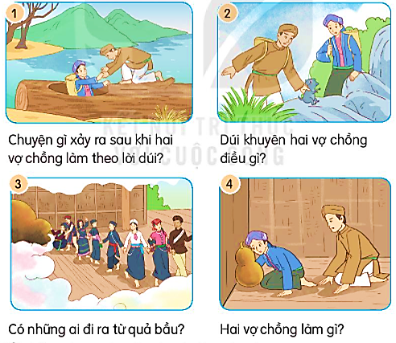
Tranh vẽ gì? Mọi người trong tranh đang làm gì?
Notes:
Design by: Hương Thảo – tranthao121004@gmail.com

Slide 5
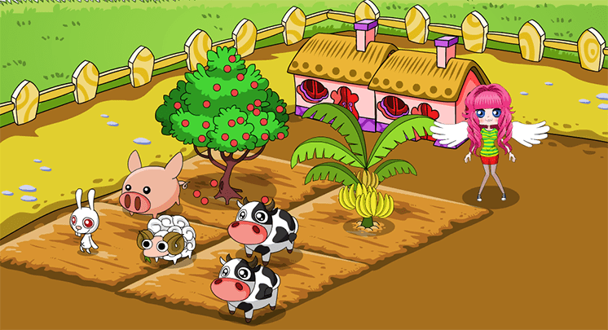



NÔNG TRẠI CỦA TÔI

Slide 6


















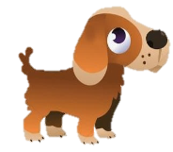
Notes:
Design by: Hương Thảo – tranthao121004@gmail.com

Slide 7



Chuyện gì xảy ra sau khi hai vợ chồng làm theo lời dúi?
Người chồng đỡ người vợ chui ra từ một khúc gỗ to khoét rỗng, xung quanh nước ngập mênh mông.

Slide 8
Dúi khuyên gì hai vợ chồng điều gì?
Hai vợ chồng đi rừng bắt được một con dúi.

Slide 9
Có ai đi ra từ quả bầu?
Những con người nhỏ bé bước ra từ trong quả bầu.

Slide 10
Hai vợ chồng làm gì?
Hai vợ chồng lấy quả bầu xuống, áp tai nghe

Slide 11
2. Sắp xếp các tranh theo trình tự câu chuyện.

Slide 12
3. Kể lại từng đoạn của câu chuyện theo tranh.
Notes:
Design by: Hương Thảo – tranthao121004@gmail.com

Slide 13


Notes:
Design by: Hương Thảo – tranthao121004@gmail.com

